Slide 1
MEMORIA ECONÓMICA 2018

Slide 2
RESULTADOS EJERCICIO 2018
INGRESOS
Cuotas socios….………………..….12.810,00
Fundaciones…..……………………..8.600,00
Subvenciones oficiales…….…..22.479,69
Actividades………………………..…..3.107,12
Pisos de acogida…………….......17.007,53
Donativos y otros…………………..…791,90
TOTAL…………………..…64.796,24

Slide 3
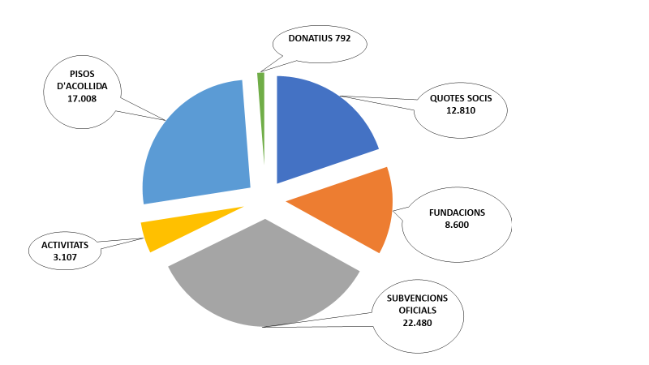
INGRESOS 2018

Slide 4
RESULTADOS EJERCICIO 2018
GASTOS
Compras- Aprovisionamiento….…………5.788,38
Gastos Personal contratado……………..27.300,82
Gastos de Gestión…………………………...30.148,00
Amortizaciones…………………………….………416,58
Subtotal……..…………...63.653,78 +1.142
, Gastos Excepcionales..........................17.907,34
Total…………………..….…81.561,12 -16.765

Slide 5
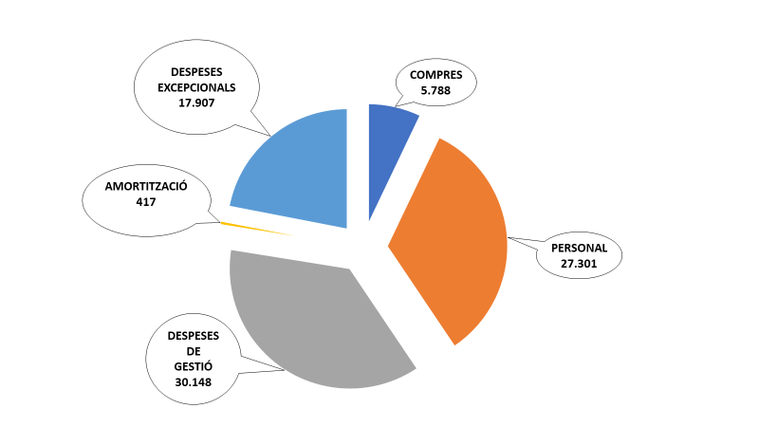
GASTOS 2018

Slide 6
BALANCE DE SITUACIÓN a 31 de diciembre 2018
Activo
Activo no corriente (Inmovilizado)….…………………4.940,45
Activo corriente (Existencias y deudores) ………..11.262,44
Tesorería (Caja y Bancos)………………………………...35.247,96
Total Activo……..…………...51.450,85
Pasivo
Patrimonio neto……………………………………..........42.658,53
Subvención La Caixa……………………………...........…4.430,00
Pasivo corriente (Proveedores y HP)…………….…..4.362,32
Total Pasivo……………...……51.450,85

